Slide 1
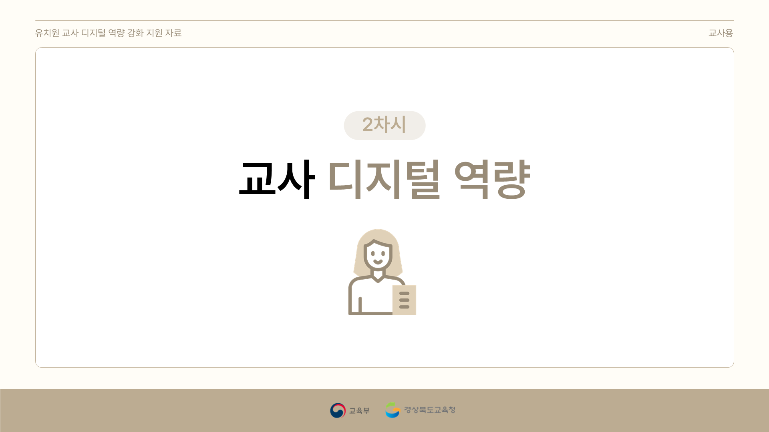

Slide 2
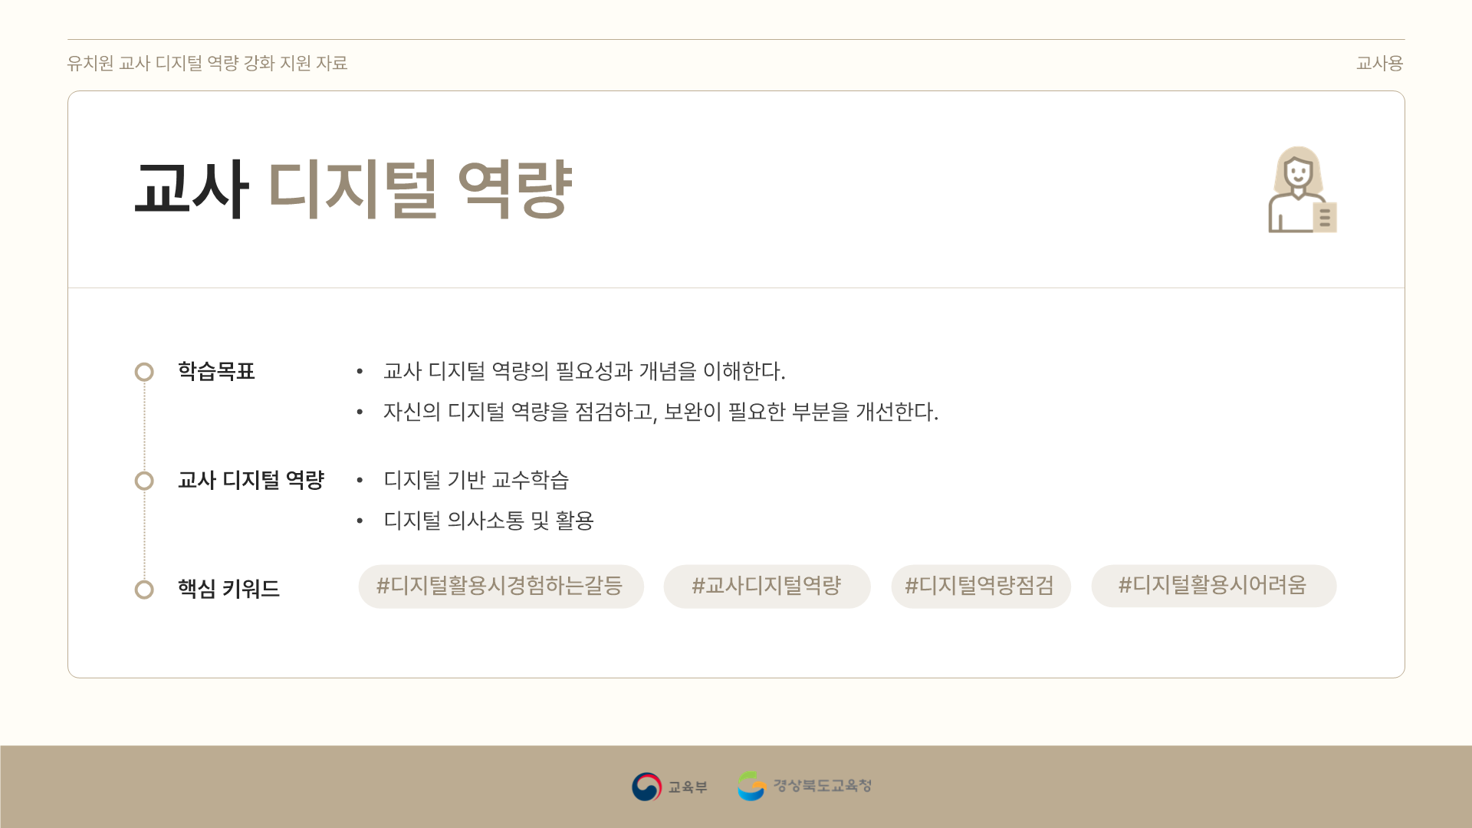
Notes:
2차시에서는 교사 디지털 역량에 대해 알아보겠습니다.
학습 목표:
먼저 학습 목표를 살펴보겠습니다.
• 교사 디지털 역량의 필요성과 개념을 이해한다.
• 자신의 디지털 역량을 점검하고, 보완이 필요한 부분을 개선한다.
교사 디지털 역량:
다음으로, 2차시와 관련된 교사 디지털 역량에는 디지털 기반 교수학습과 디지털 의사소통 및 활용이 포함됩니다.
핵심 키워드:
2차시에서 중점적으로 다룰 핵심 키워드는 디지털활용시경험하는갈등, 교사디지털역량, 디지털역량점검, 디지털활용어려움입니다.

Slide 3
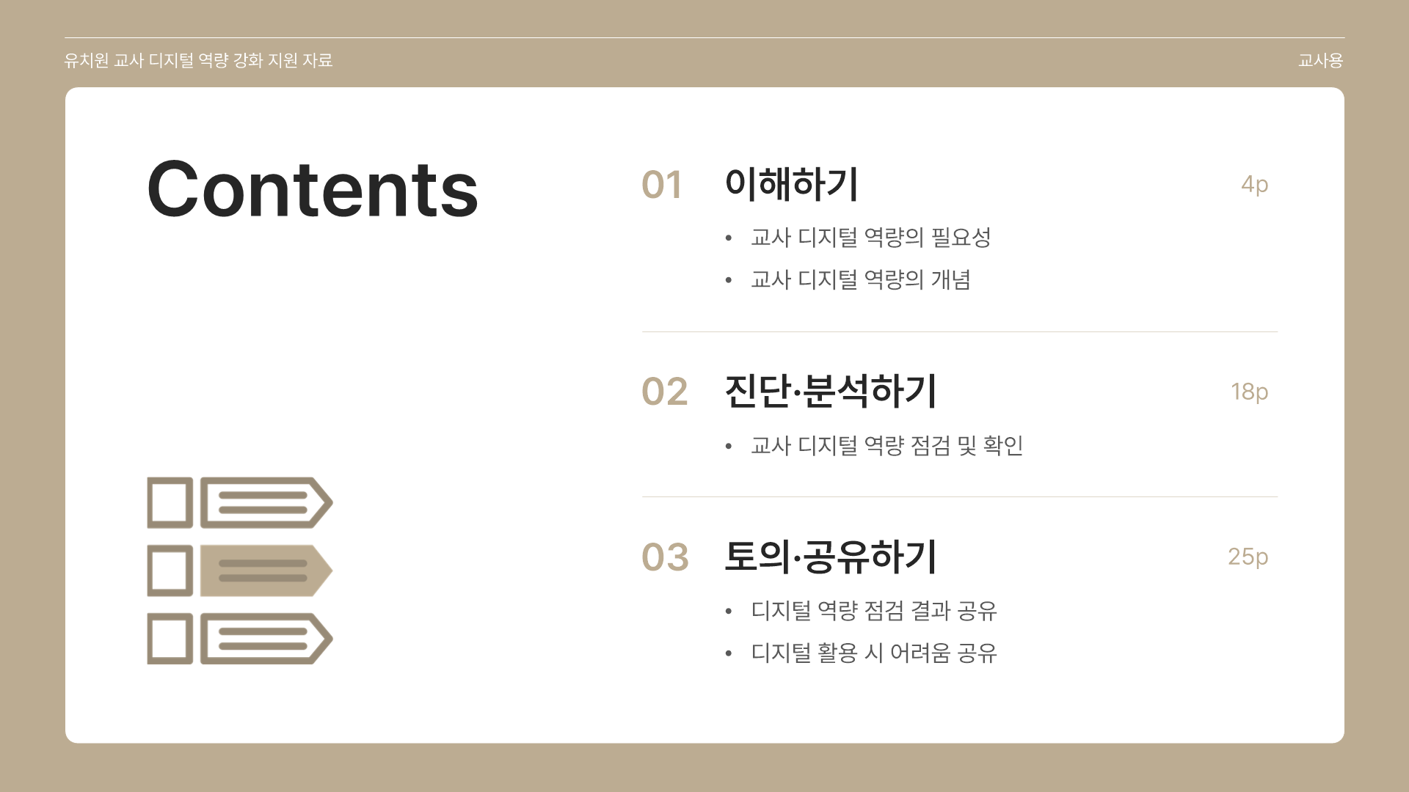

Slide 4
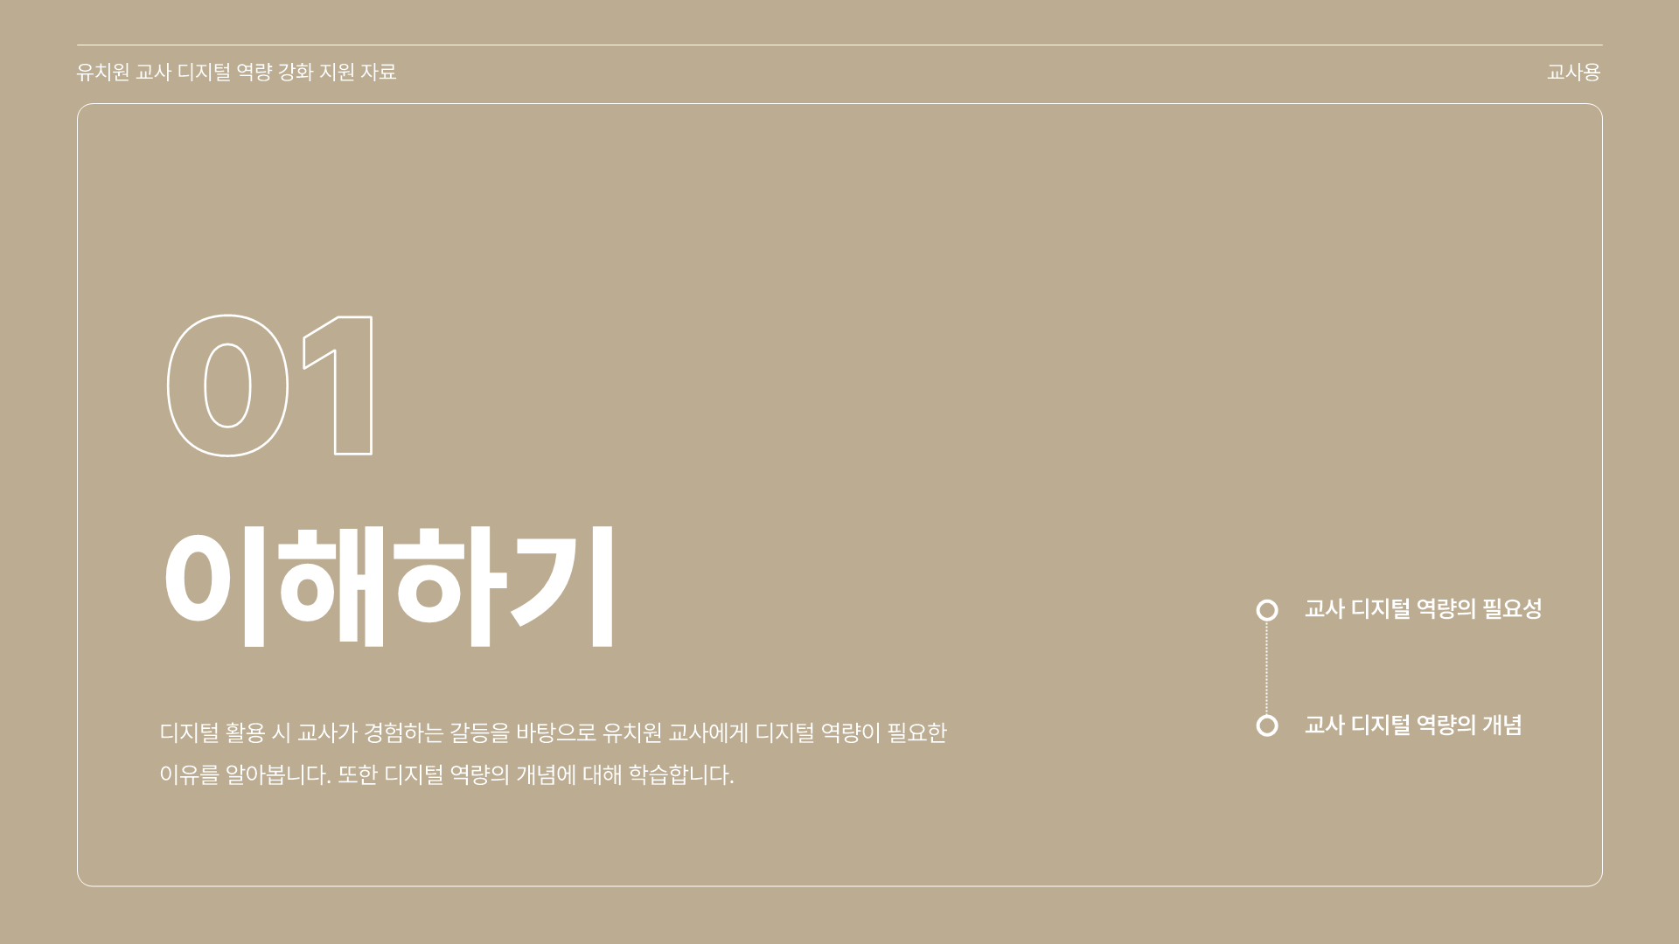

Slide 5
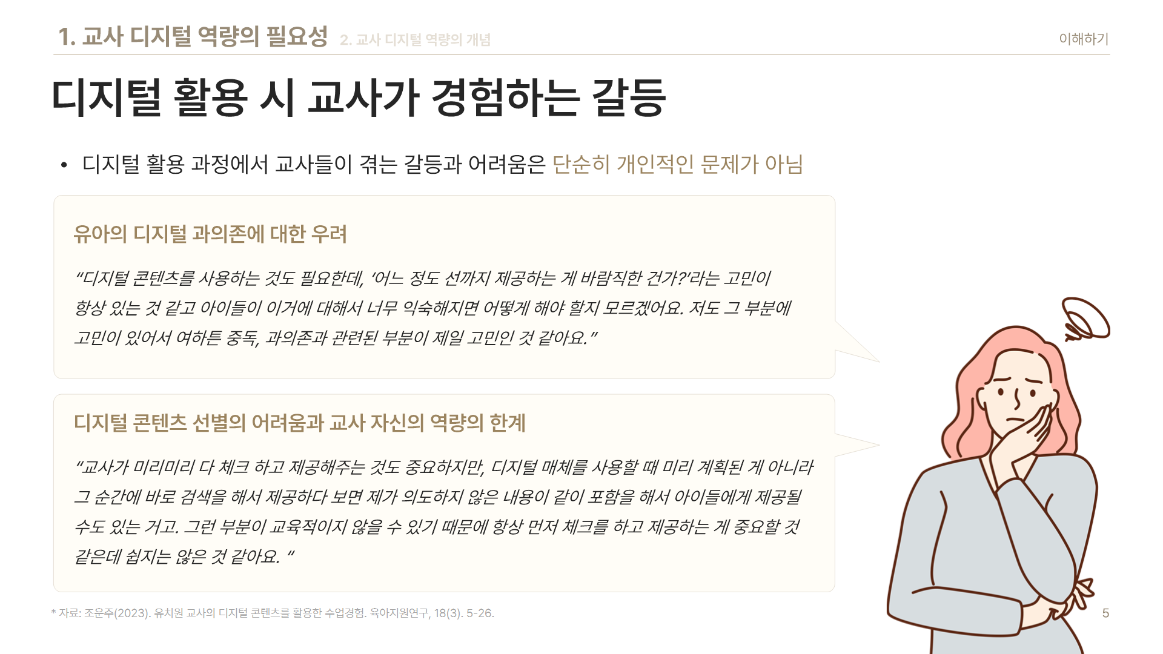
Notes:
디지털이 유아교육에 필요한 요소로 자리 잡고 있지만, 교사들은 여전히 여러 가지 고민과 어려움을 경험하고 있습니다.
중요한 것은 디지털 활용 과정에서 교사들이 겪는 갈등과 어려움은 단순히 교사 개인적인 문제가 아니라는 것입니다.
교사들이 경험하는 갈등을 살펴볼까요?
유아의 디지털 과의존에 대한 우려
교사들은 디지털 콘텐츠가 교육에 필요하다고 느끼지만, 어느 정도 선에서 제공해야 하는지에 대해 고민하고 있습니다.
특히, 유아들이 디지털 미디어에 과도하게 익숙해져 과의존할 위험을 우려하며, 이를 어떻게 관리하고 조절할지에 대해 고민이 큽니다.
2. 디지털 콘텐츠 선별의 어려움과 교사 자신의 역량 한계
교사가 디지털 매체를 사용할 때, 미리 계획하지 않고 즉석에서 검색한 콘텐츠가 교육적으로 적합하지 않은 내용을 포함할 수 있다는 문제가 있습니다.
교육적 적합성을 위해 콘텐츠를 사전에 선별하는 것이 중요하지만, 이를 항상 실천하기가 쉽지 않아 교사들은 갈등을 겪고 있습니다.

Slide 6
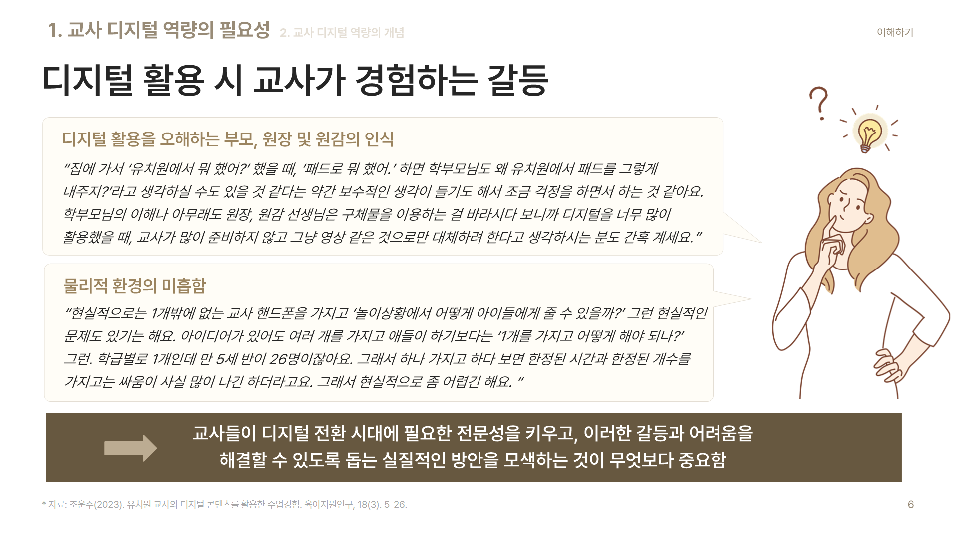
Notes:
3. 디지털 활용에 대한 오해
학부모와 원장, 원감은 교사가 수업 준비를 충분히 하지 않는다고 오해할 수 있습니다. 특히 디지털이 전통적인 교구를 대체하는 것으로 보일 때 이러한 오해가 발생할 수 있습니다.
예를 들어, 유아들이 패드를 사용한 활동을 집에서 이야기할 때, 학부모들은 왜 유치원에서 패드를 사용하는지 의아해하며 교사가 충분히 준비하지 않았다고 생각할 수도 있습니다.
4. 물리적 환경의 미흡
디지털 기기와 와이파이 등 물리적 환경이 충분하지 않은 상황에서 교사들이 다양한 문제에 직면하게 됩니다.
학급에 제한된 디지털 기기를 여러 유아가 함께 사용해야 하는 경우, 시간과 기기 부족으로 인해 원활한 디지털 활동이 어려운 상황이 발생합니다.
이처럼, 교사들이 디지털 활용에서 겪는 다양한 갈등과 어려움이 존재합니다.
디지털 콘텐츠 사용의 한계, 학부모와 원장의 오해, 물리적 환경의 부족 등 여러 문제들이 교사들에게 도전 과제가 되고 있습니다.
이와 같은 갈등을 공감하시나요? 혹은 이 외에도 다른 문제나 도전 과제가 있다고 느끼시나요?
이를 해결하기 위해서는 교사들이 디지털 전환 시대에 맞는 전문성을 키우고, 이러한 갈등과 어려움을 해결할 수 있도록 돕는 실질적인 방안을 모색하는 것이 무엇보다 중요합니다.

Slide 7
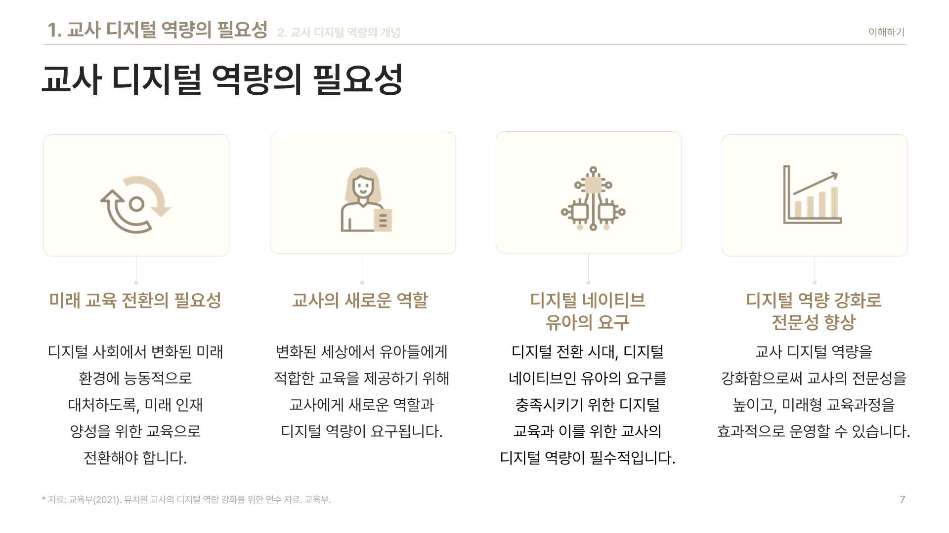
Notes:
앞서 살펴본 디지털 활용 과정에서 교사들이 겪는 갈등은 단순히 개인적인 문제가 아니며, 디지털 시대의 교육 환경에서 새로운 과제로 나타납니다.
이에 따라 교사의 전문성과 역량 강화를 요구합니다. 이 점을 중심으로 교사 디지털 역량의 필요성과 그 개념을 살펴보겠습니다.
1.미래 교육 전환의 필요성
디지털 사회로의 변화에 대응하여 미래 환경에 적합한 교육을 제공하기 위해, 교육 방식이 전환되어야 합니다.
미래 인재 양성을 위해 교사들이 디지털 역량을 갖추는 것이 필수적입니다.
2. 교사의 새로운 역할
변화된 세상에서 유아들에게 적합한 디지털 교육을 제공하는 것이 교사의 중요한 역할로 떠오르고 있습니다.
3. 디지털 네이티브 유아의 요구
오늘날 유아들은 디지털 네이티브로 성장하고 있습니다.
이들의 요구를 충족시키기 위해 교사의 디지털 역량이 필수적이며, 이를 통해 유아의 디지털 역량 함양을 지원할 수 있습니다.
4. 디지털 역량 강화로 전문성 향상
교사로서 디지털 역량을 강화하면 교육 전문성이 높아지고, 미래형 교육과정을 효과적으로 운영할 수 있습니다.
이는 교사의 성장 뿐만 아니라 유아들에게도 더 나은 교육 환경을 제공하는 데 기여할 것입니다.
디지털 역량은 교사들에게 필수적인 자질이 되었으며, 이를 통해 교사들이 미래 교육 환경에서 유아들을 잘 지도할 수 있도록 준비하는 것이 중요합니다.

Slide 8
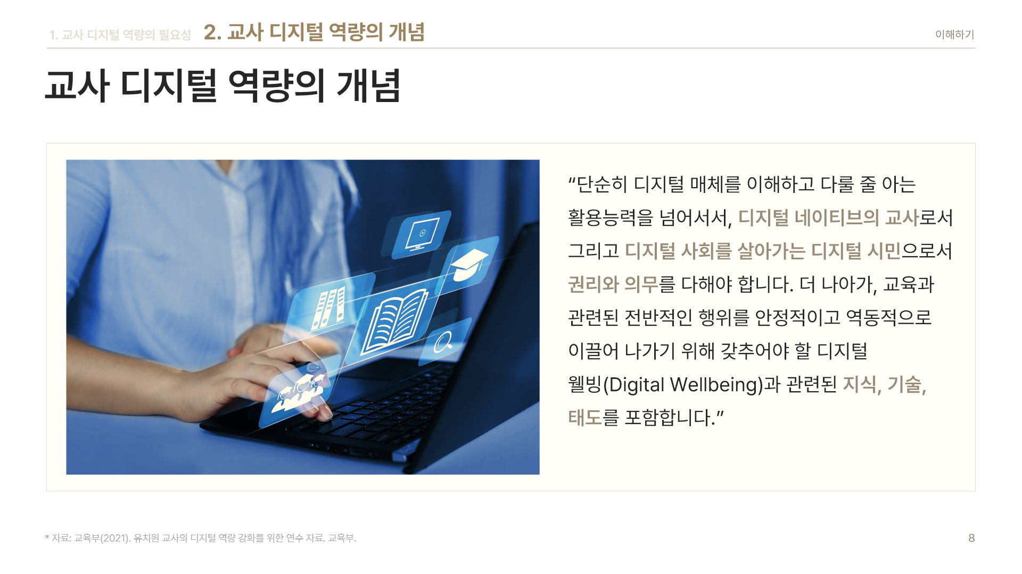
Notes:
앞서 교사 디지털 역량의 필요성에 대해 살펴보았습니다.
그렇다면 교사 디지털 역량의 개념에 대해 알아보겠습니다.
교사들은 단순히 디지털 매체를 이해하고 다루는 능력에 그치지 않고, 디지털 네이티브의 교사로서 디지털 사회에서 살아가는 시민의 역할을 잘 수행해야 합니다.
여기에는 권리와 의무를 다하는 것이 포함되며, 교사의 책무는 점점 더 커지고 있습니다.
특히 중요한 것은, 교사들은 교육과 관련된 활동을 안정적이고 역동적으로 이끌어 나갈 수 있는 능력을 가져야 한다는 점입니다.
이와 함께 디지털 웰빙(Digital Wellbeing)을 유지하고, 지식, 기술, 태도의 균형을 맞추는 것이 매우 중요합니다.
교사로서 우리는 이러한 역량을 갖추고 유아들에게 디지털 시대에 걸맞은 교육을 제공할 준비가 되어 있어야 합니다.
이제 이 개념을 바탕으로, 디지털 역량을 구체적으로 알아보겠습니다.

Slide 9
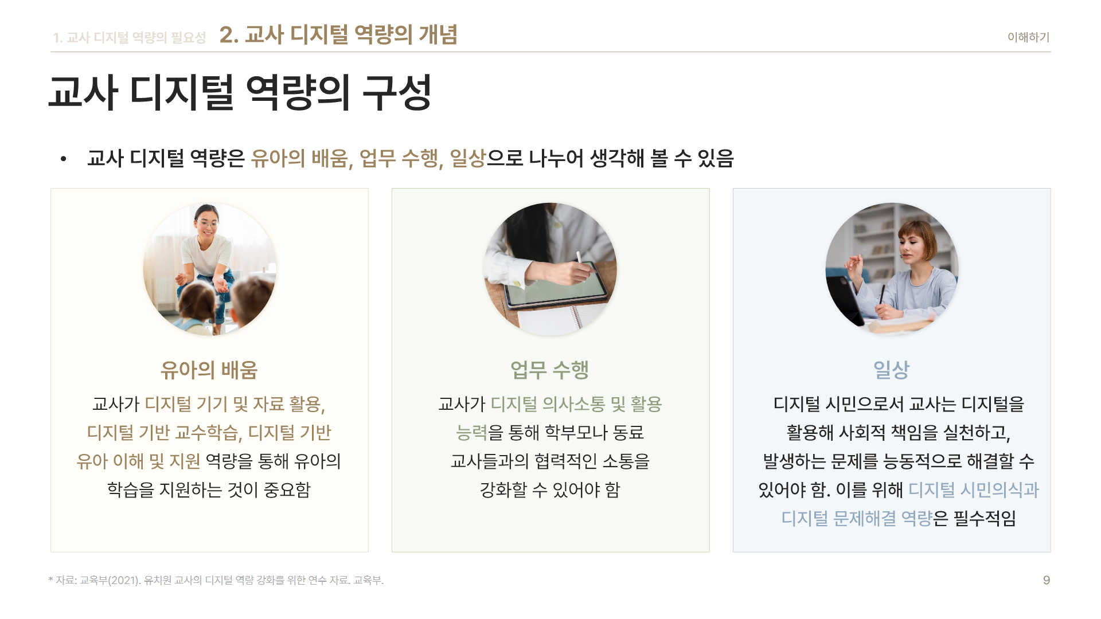
Notes:
다음으로 디지털 역량 구성 요소에 대해 살펴보겠습니다.
먼저, 교사의 디지털 역량은 유아의 배움, 업무 수행, 그리고 일상으로 나누어볼 수 있습니다.
유아의 배움에서는 교사가 디지털 기기 및 자료 활용, 디지털 기반 교수학습, 디지털 기반 유아 이해 및 지원 역량을 통해 유아의 학습을 지원하는 것이 중요합니다.
업무 수행에서는 교사가 디지털 의사소통 및 활용 능력을 통해 학부모나 동료 교사들과의 협력적인 소통을 강화할 수 있어야 합니다.
일상에서는 디지털 시민의식과 디지털 문제해결 역량이 중요합니다. 교사는 디지털 도구를 통해 사회적 책임을 다하고, 발생하는 문제를 능동적으로 해결할 수 있어야 합니다.

Slide 10
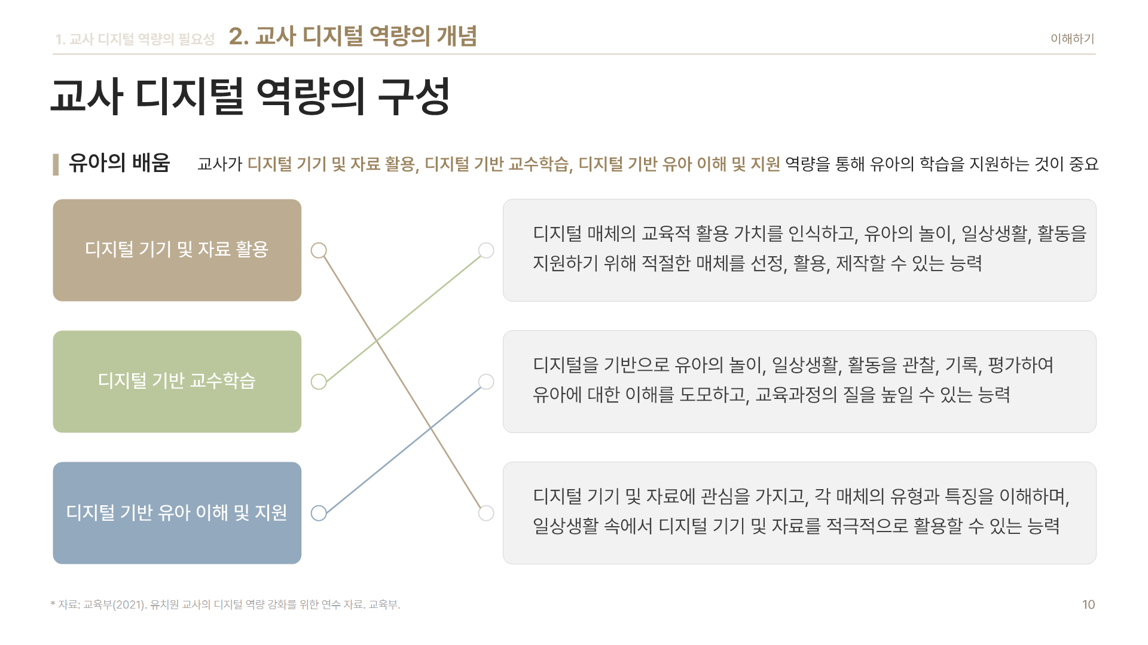
Notes:
디지털 기기 및 자료 활용
단순히 디지털 기기를 사용하는 능력을 넘어서, 그 기기와 자료의 특성과 교육적 가치를 깊이 이해하는 것이 필수적입니다.
교사는 디지털 기기가 단순한 도구가 아니라, 유아들의 학습 경험을 확장하고 지원하는 중요한 자원이라는 점을 인식해야 합니다.
디지털 기반 교수학습
교사는 유아의 놀이와 활동을 지원하기 위해 적절한 디지털 매체를 선정하고 이를 제작하거나 활용하는 능력을 갖추어야 합니다.
이는 교사가 각 유아의 발달 단계와 교육적 목표에 맞는 도구와 자료를 선택할 수 있어야 한다는 것을 의미합니다.
디지털 기반 유아 이해 및 지원
디지털 기기를 활용해 유아의 활동을 관찰하고 기록하며, 이를 기반으로 유아의 발달을 평가하고 이해하는 능력은 매우 중요합니다.
이러한 과정을 통해 교사는 유아 개개인의 성향, 흥미, 발달 수준을 더 깊이 이해할 수 있으며, 이를 바탕으로 교육과정의 질을 높일 수 있는 전략을 마련할 수 있습니다.
이러한 디지털 역량들은 유치원 교사가 단순히 기술을 사용하는 수준을 넘어서, 교육적 가치와 목표에 부합하는 방식으로 디지털 기기를 활용하는 데 필수적인 요소들입니다.

Slide 11
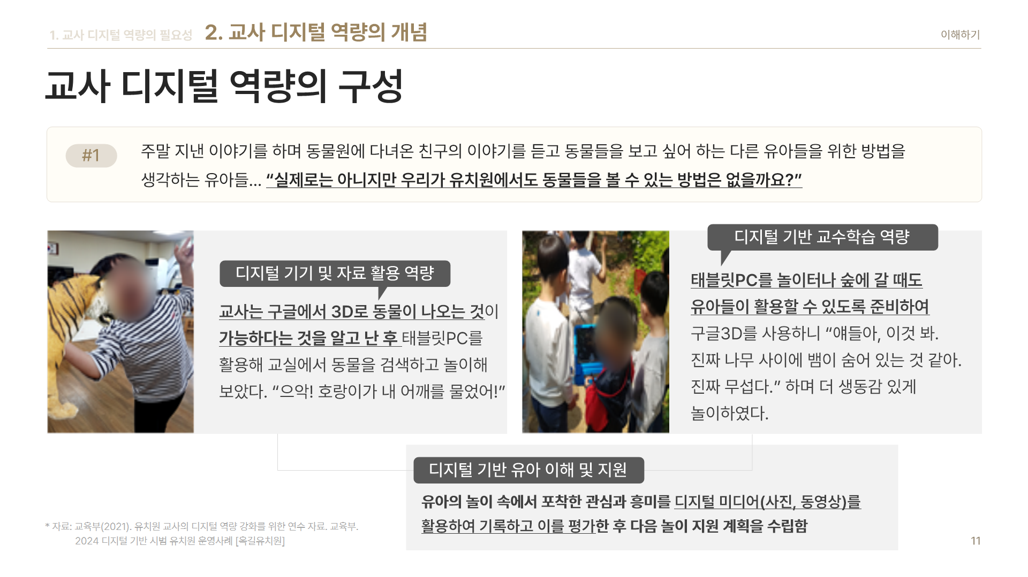
Notes:
유아들은 놀이를 통해 배워 나갑니다. 이 때 교사는 디지털 기기 및 자료 활용, 디지털 기반 교수학습, 디지털 기반 유아 이해 및 지원 역량을 통해 유아의 학습을 지원할 수 있습니다.
사례를 살펴볼까요?
주말 지낸 이야기를 하며 동물원에 다녀온 친구의 이야기를 듣고 다른 유아들이 동물들을 보고 싶어 했습니다.
실제로는 아니더라도 유치원에서 동물을 볼 수 있는 방법을 고민하는 유아를 위해 교사는 디지털 기기 및 자료 활용 역량, 디지털 기반 교수학습 역량에 기반하여 구글 3D 컨텐츠를 놀이에 적용할 수 있도록 기기 지원, 플랫폼 소개, 놀이 공유 등의 방법을 활용해 유아들이 동물을 3D 화면으로 관찰하고 놀이할 수 있도록 지원하였습니다.
이후에도 놀이터나 숲에서도 구글 3D를 활용하여 생동감 있는 놀이를 지원하였습니다.
이러한 과정에서 교사의 디지털 기반 유아 이해 및 지원 역량이 발휘되었습니다.

Slide 12
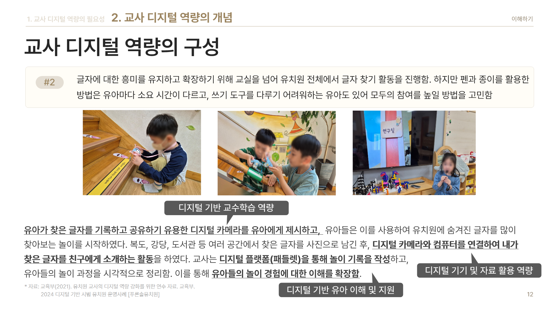
Notes:
또 다른 사례에서도 교사 디지털 역량을 찾아보겠습니다.
글자에 대한 흥미를 유지하고 확장하기 위해, 교실을 넘어 유치원 전체에서 글자 찾기 활동을 하기로 했습니다.
여러 매체 중 펜과 종이를 활용하는 방법은 유아마다 활동 시간의 차이가 크고, 쓰기도구를 잡고 사용하는 데 어려움을 겪는 유아도 있어, 모든 유아의 참여를 높일 수 있는 방법을 고민했습니다.
그 결과, 유아가 찾은 글자를 기록하고 공유하는 데 유용한 디지털 카메라를 활용하기로 했습니다. 유치원에 숨겨진 글자를 찾아보는 놀이를 시작하였고, 복도, 강당, 도서관 등 여러 공간에서 찾은 글자를 사진으로 남겼습니다. 이후 디지털 카메라와 컴퓨터를 연결하여, 내가 찾은 글자를 친구에게 소개하는 활동을 진행했습니다.
디지털 카메라를 사용한 것은 교사의 디지털 기기 및 자료 활용 역량과 디지털 기반 유아 이해 및 지원 역량에 기반한 것이며, 친구에게 소개하는 활동은 디지털 기반 교수학습 역량을 발휘한 사례라고 할 수 있습니다.

Slide 13
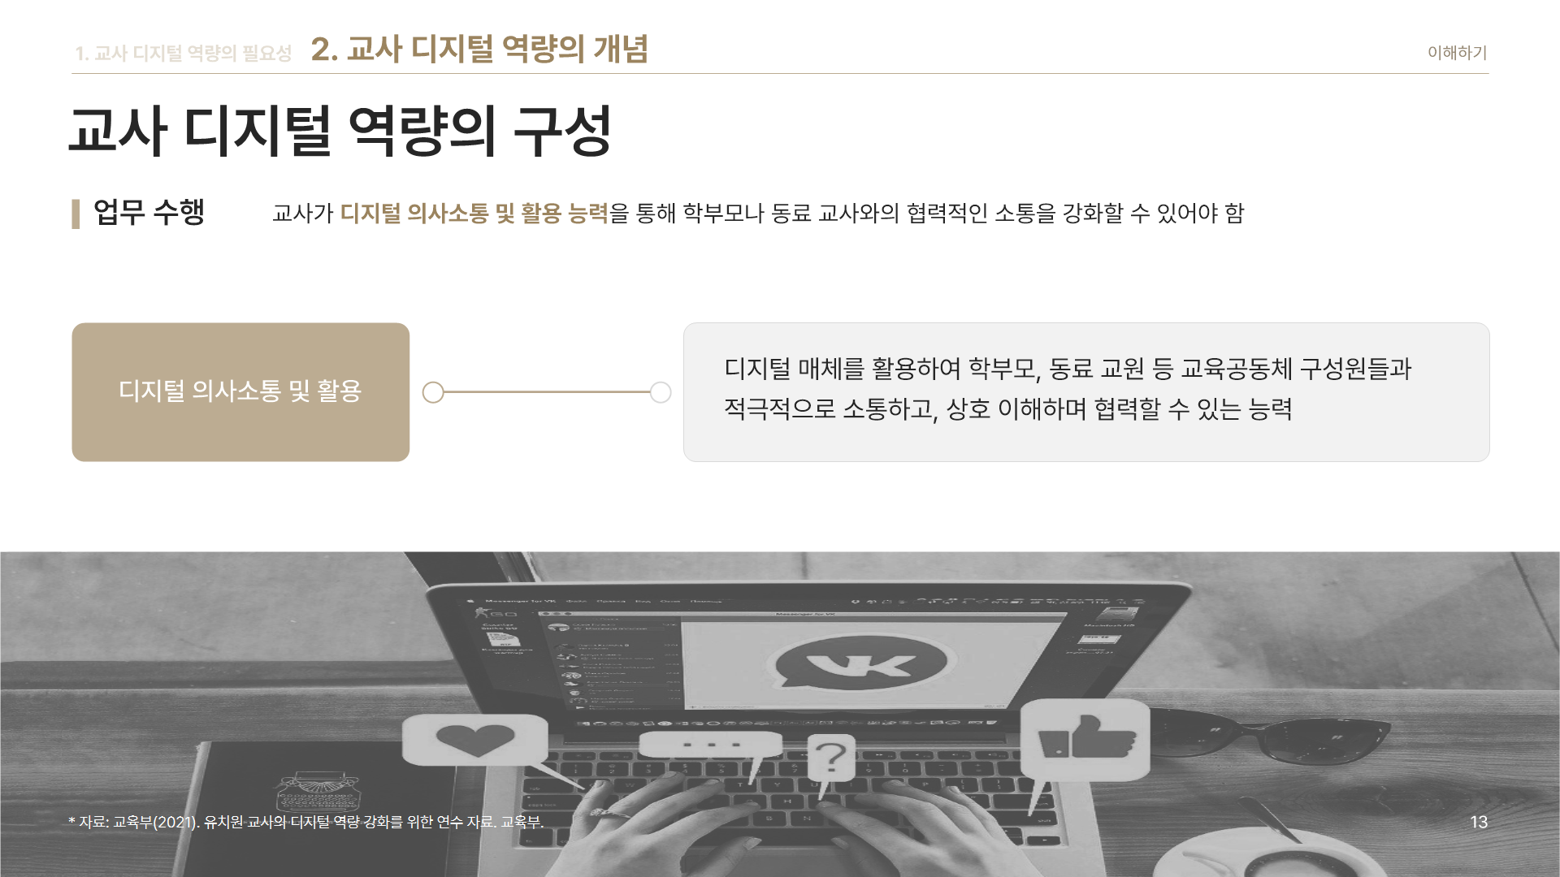
Notes:
디지털 의사소통 및 활용
디지털 의사소통 및 활용은 교사가 디지털 매체를 통해 학부모와 유아의 성장 과정을 공유하고, 동료 교원과 협력하며, 교육공동체와 효과적으로 소통할 수 있는 능력을 의미합니다.
이를 통해 다양한 관점과 의견을 나누며 상호 이해를 증진할 수 있습니다.

Slide 14
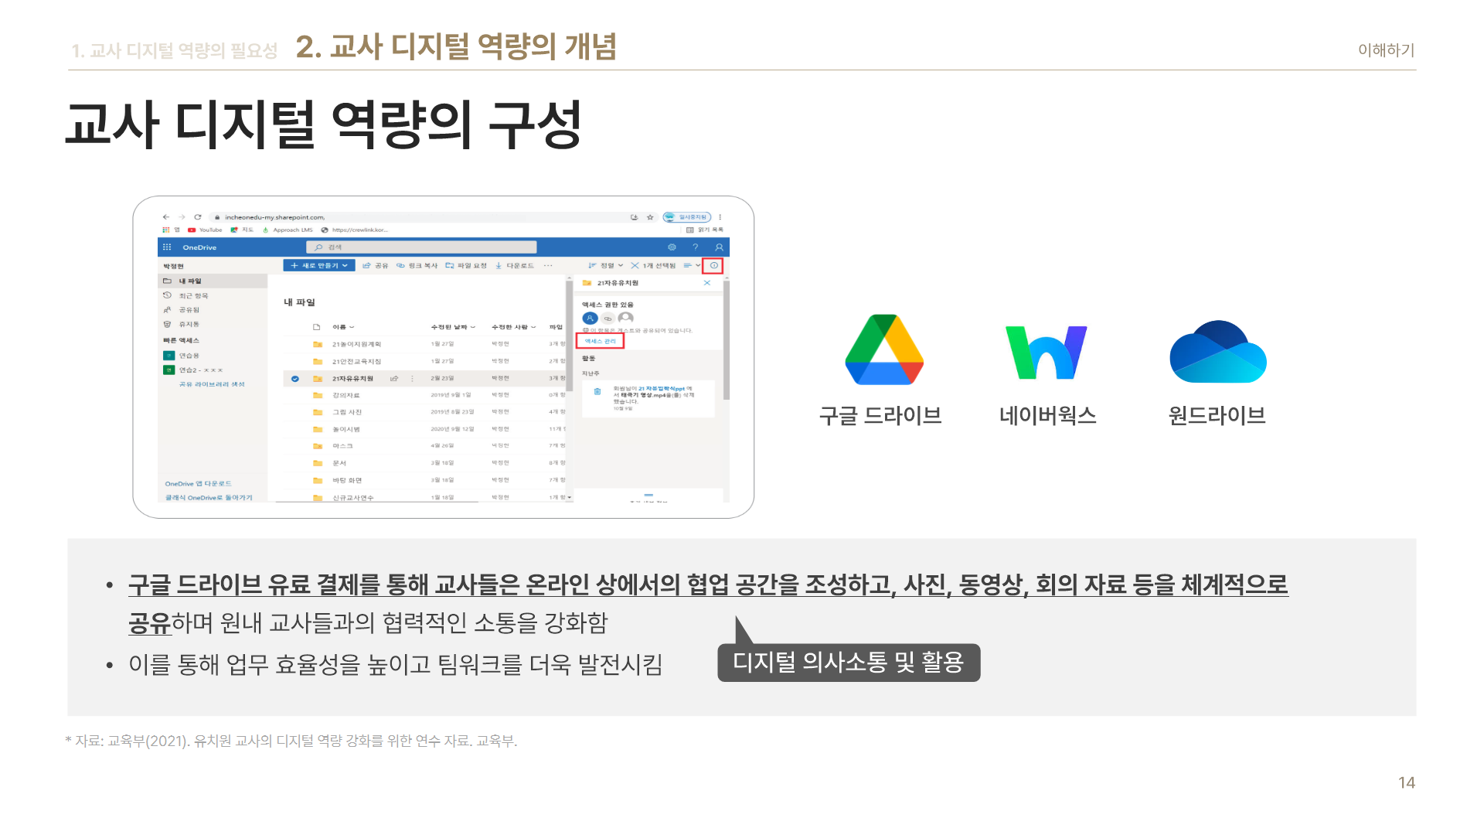
Notes:
사례를 살펴볼까요?
교사들은 구글 드라이브를 유료로 결제하여 큰 용량의 클라우드를 활용하여 온라인 상에서의 협업 공감을 조성하였습니다.
사진의 예시는 원드라이브 사용 모습입니다. 이 외에도 구글 드라이브, 네이버 웍스 등 가장 편리한 클라우드를 선택하여 사진, 동영상, 회의 자료 등을 체계적으로 공유하며 원내 교사들과의 협력적인 소통을 강화할 수 있습니다. 이는 디지털 의사소통 및 활용 능력이 발휘된 것이라 할 수 있으며, 업무 효율성을 높이고 팀워크를 발전시키는 데 긍정적인 영향을 미칠 수 있습니다.

Slide 15
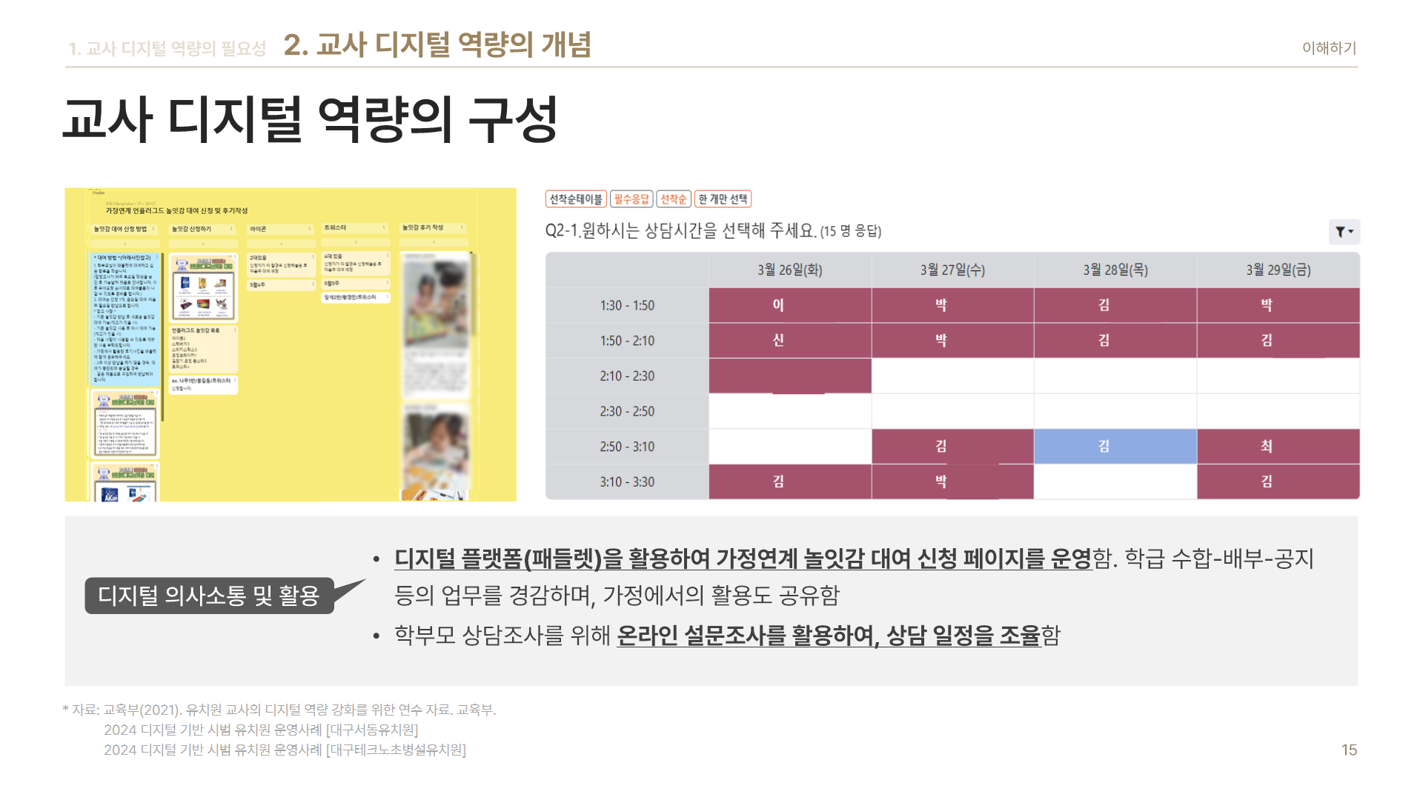
Notes:
또한 디지털 기술이 급속히 발전하면서 교사들이 학부모 및 동료 교사들과 효과적으로 소통할 수 있는 능력은 더욱 중요한 역량이 되었습니다.
특히 디지털 의사소통 및 활용은 교사들이 디지털 매체를 통해 교육공동체 구성원들과 적극적으로 소통하고 상호 이해를 도모할 수 있는 필수적인 요소로 자리 잡고 있습니다.
사례를 살펴볼까요?
한 유치원에서는 가정연계 놀잇감 대여를 위하여 디지털 플랫폼인 패들렛을 개설하여, 빌릴 수 있는 놀잇감을 목록화하고 학부모들이 원하는 놀잇감에 대여를 신청할 수 있도록 댓글 기능을 활성화하였습니다.
또 놀잇감을 이용한 후기를 남겨 적극적으로 소통하고, 가정에서의 경험을 공유할 수 있는 기회로 활용하였습니다.
또 다른 유치원에서는 학부모 상담조사를 위해 온라인 설문조사를 활용하여, 일정과 시간이 실시간으로 공유되어 학부모와의 상담을 위한 준비를 진행하는 사례를 볼 수 있습니다.
이처럼 교육공동체인 학부모와 소통하기 위하여 패들렛, 온라인 설문조사를 활용하여 실시간으로 소통하고 협력하는데 디지털을 활용한 것을 확인할 수 있습니다.

Slide 16
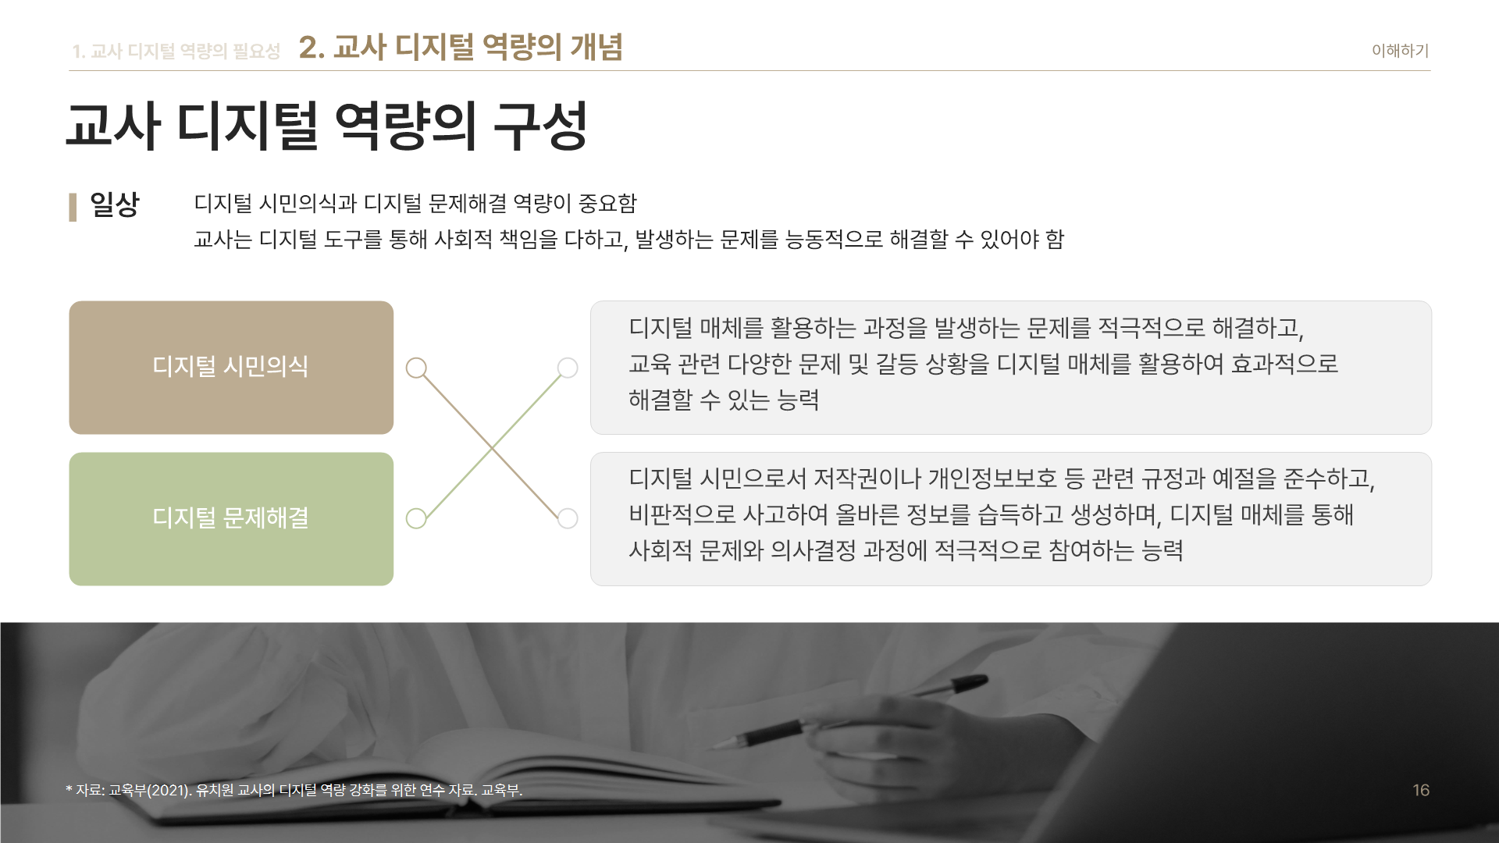
Notes:
디지털 시민의식
디지털 시민의식이란, 교사가 디지털 매체를 사용할 때 단순한 기술적 활용을 넘어서 사회적 책임감을 가지고 행동하는 것을 말합니다. 특히, 저작권과 개인정보 보호와 같은 디지털 환경에서의 법적·윤리적 규칙을 준수하는 것이 중요합니다.
디지털 문제해결
디지털 문제해결은 교사가 디지털 매체를 사용하는 과정에서 발생하는 문제를 적극적으로 해결하는 역량을 말합니다.
교사는 교육 현장에서 디지털 도구를 사용하여 다양한 문제를 겪을 수 있으며, 그 과정에서 효과적인 해결책을 찾는 것이 중요합니다.

Slide 17
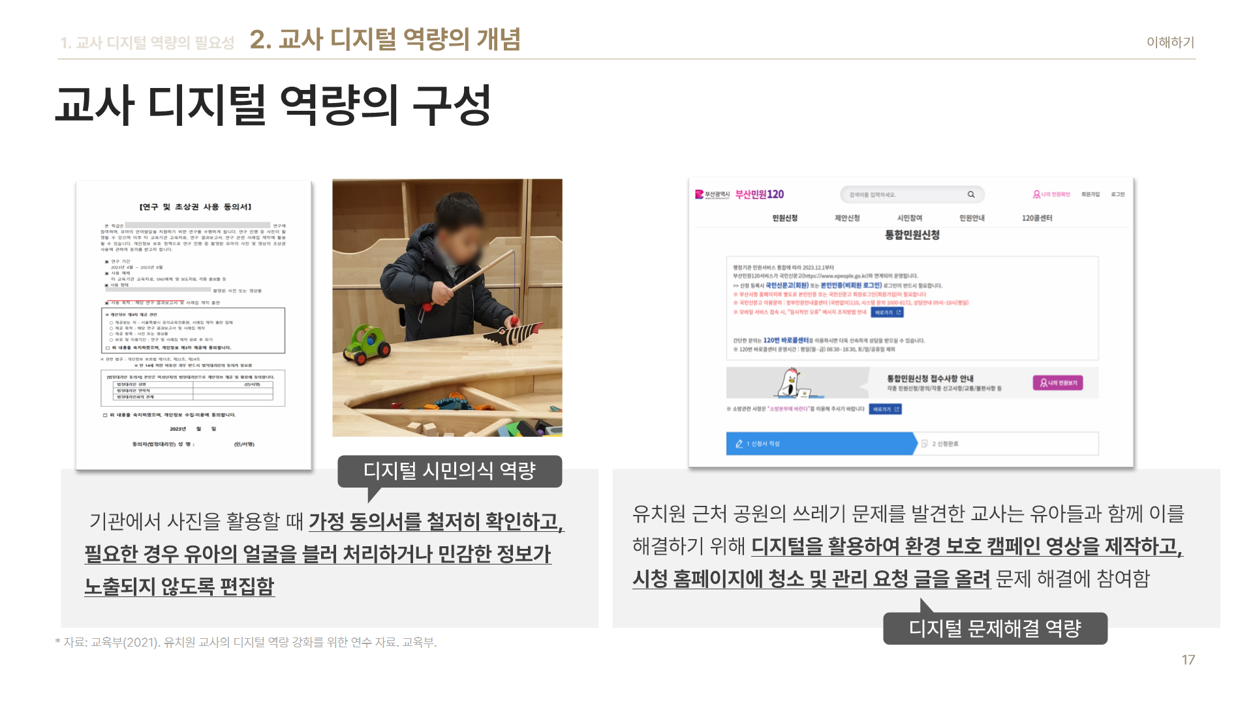
Notes:
유아들은 놀이를 통해 배워 나갑니다. 이 때 교사는 디지털 기기 및 자료 활용, 디지털 기반 교수학습, 디지털 기반 유아 이해 및 지원 역량을 통해 유아의 학습을 지원할 수 있습니다.
사례를 살펴볼까요?
교사는 기관에서 유아의 사진을 활용할 때 가정에 동의서를 배부하여 초상권과 같은 민감한 개인정보가 노출되지 않도록 주의해야 합니다.
사용하는 사진이 외부에 노출될 수 있다면 반드시 유아의 얼굴에 블러처리도 함께 해야 합니다.
일상에서 경험하는 문제를 해결하기 위해 디지털을 활용할 수도 있습니다.
우리 동네 보도블럭의 문제를 해결하기 위해 지역 공공기관 홈페이지에 건의할 수도 있습니다.

Slide 18
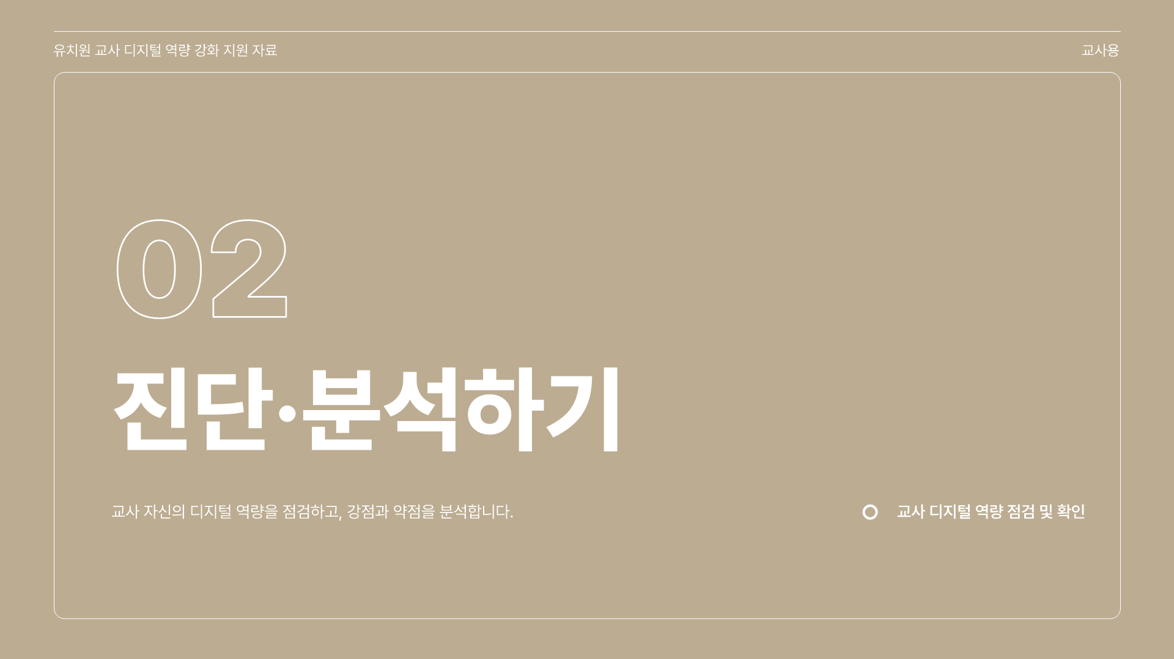

Slide 19
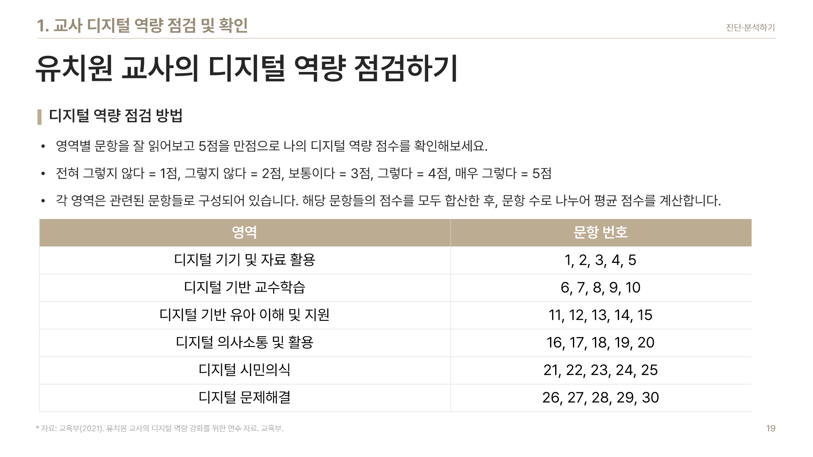
Notes:
이제 각 하위 영역이 어떤 문항과 연결되는지, 그리고 그 결과가 무엇을 의미하는지 설명 드리겠습니다.
첫 번째 영역은 디지털 기기 및 자료 활용입니다.
이 요소는 교사가 유아의 놀이와 활동을 지원하기 위해 디지털 기기와 자료를 얼마나 효과적으로 사용하는지 평가합니다.
두 번째 영역은 디지털 기반 교수학습입니다. 교사가 디지털 도구를 활용해 유아의 교육적 활동을 어떻게 지원하고 콘텐츠를 제작하는지를 평가합니다.
세 번째 영역은 디지털 기반 유아 이해 및 지원입니다. 이 요소는 교사가 유아의 디지털 학습 활동을 얼마나 잘 이해하고 그에 맞춰 지원하는지를 평가합니다.
네 번째 영역은 디지털 의사소통 및 협력입니다. 교사가 동료 교사나 학부모와 디지털 도구를 통해 얼마나 원활하게 소통하고 협력하는지를 평가합니다.
다섯 번째 영역은 디지털 시민의식입니다. 교사가 저작권 준수, 개인정보 보호, 온라인 예절과 같은 윤리적 문제에 얼마나 민감하고 실천하는지 평가합니다.
마지막 영역은 디지털 문제해결입니다. 이 요소는 교사가 디지털 기기를 사용할 때 발생하는 문제를 어떻게 해결하는지 평가합니다.

Slide 20
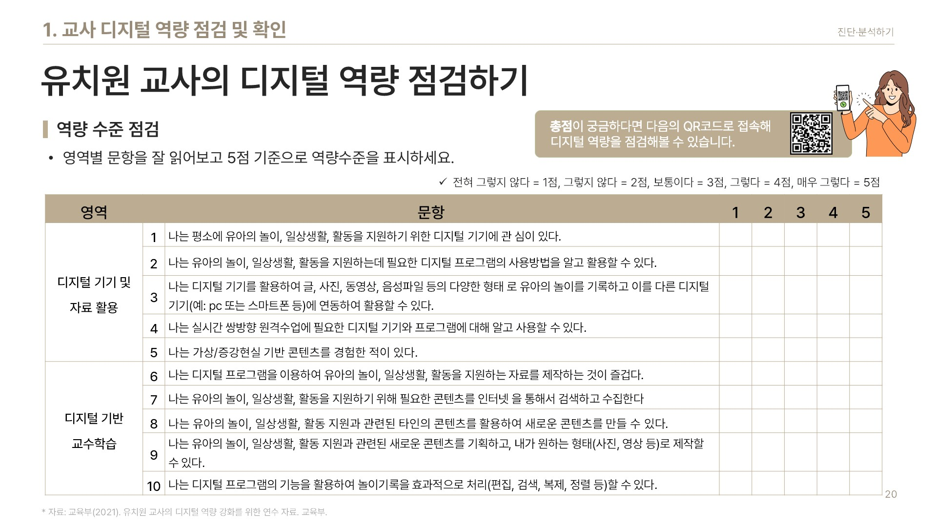
Notes:
유치원 교사의 디지털 역량 점검을 해 보겠습니다.
자신의 디지털 역량을 점검하는 데 필요한 30개의 문항이 준비되어 있습니다.
이 점검을 통해 교사로서 디지털 미디어를 어떻게 활용하고 있는지, 그리고 어떤 부분에서 개선이 필요한지를 확인할 수 있습니다.
자신의 현재 디지털 역량 수준을 파악하고, 앞으로의 역량 강화 방향을 설정하는 데 유용한 자료가 될 것입니다.

Slide 21
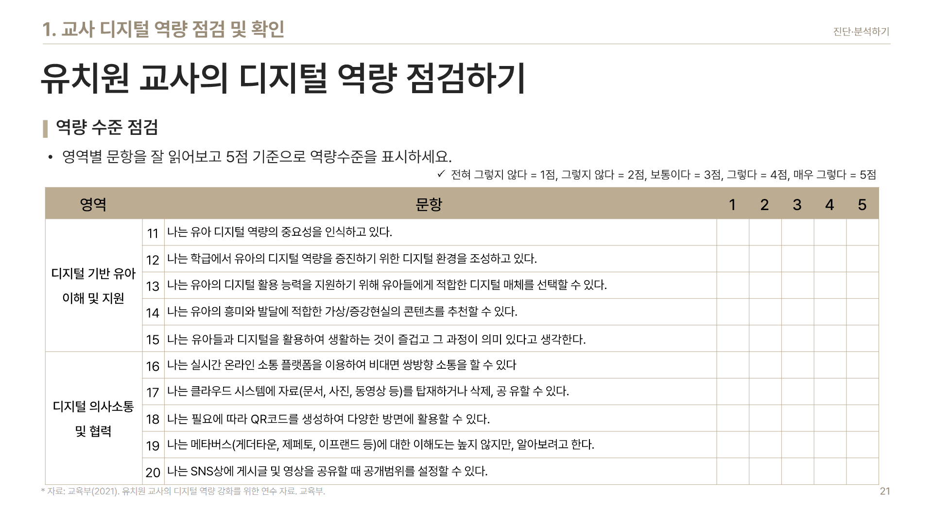
Notes:
유치원 교사의 디지털 역량 점검을 해 보겠습니다.
자신의 디지털 역량을 점검하는 데 필요한 30개의 문항이 준비되어 있습니다.
이 점검을 통해 교사로서 디지털 미디어를 어떻게 활용하고 있는지, 그리고 어떤 부분에서 개선이 필요한지를 확인할 수 있습니다.
자신의 현재 디지털 역량 수준을 파악하고, 앞으로의 역량 강화 방향을 설정하는 데 유용한 자료가 될 것입니다.

Slide 22
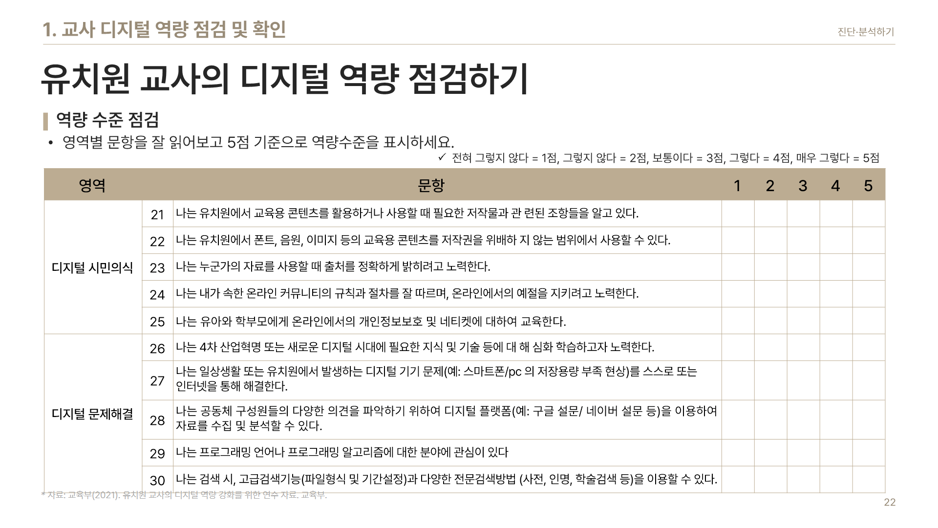
Notes:
유치원 교사의 디지털 역량 점검을 해 보겠습니다.
자신의 디지털 역량을 점검하는 데 필요한 30개의 문항이 준비되어 있습니다.
이 점검을 통해 교사로서 디지털 미디어를 어떻게 활용하고 있는지, 그리고 어떤 부분에서 개선이 필요한지를 확인할 수 있습니다.
자신의 현재 디지털 역량 수준을 파악하고, 앞으로의 역량 강화 방향을 설정하는 데 유용한 자료가 될 것입니다.

Slide 23
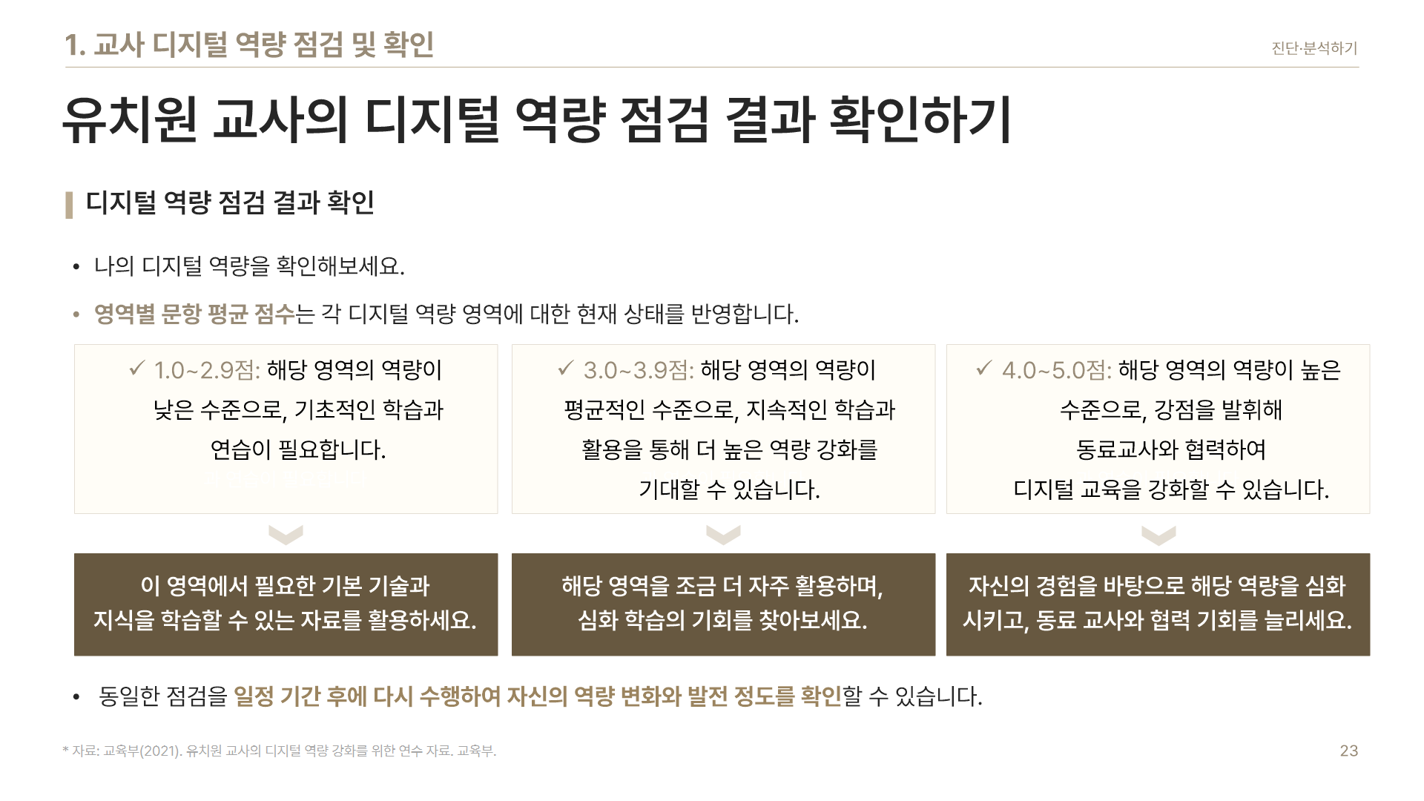
Notes:
이제 디지털 역량 점검 결과를 통해 자신의 현재 역량 상태를 확인해보겠습니다.
문항별 점수를 바탕으로, 각 디지털 역량 요소에 대해 자신의 현재 상태를 평가할 수 있습니다.
1.0 ~ 2.9점: 해당 역량이 낮은 상태로, 기초적인 학습과 연습이 필요합니다.
이 영역에서 필요한 기본 기술과 지식을 학습할 수 있는 자료를 활용해 보세요. 다음 장에 영역 별 학습할 수 있는 차시가 제시되어 있습니다.
3.0 ~ 3.9점: 평균적인 수준으로, 지속적인 학습과 활용을 통해 더 높은 역량 강화가 기대됩니다.
해당 영역을 조금 더 자주 활용하고, 심화 학습의 기회를 찾아보세요.
4.0 ~ 5.0점: 해당 영역에서 강점이 있는 상태입니다. 적극적으로 활용하고, 동료 교사와 협력하여 이 강점을 공유할 수 있습니다. 자신의 경험을 바탕으로 해당 역량을 심화시키고, 동료 교사와 협력 기회를 늘리세요.
또한, 일정 기간 후 동일한 점검을 다시 수행하여 자신의 역량 변화를 확인하고 발전 정도를 평가해보는 것도 좋은 방법입니다. 이를 통해 지속적인 성장과 개선을 이룰 수 있을 것입니다.

Slide 24
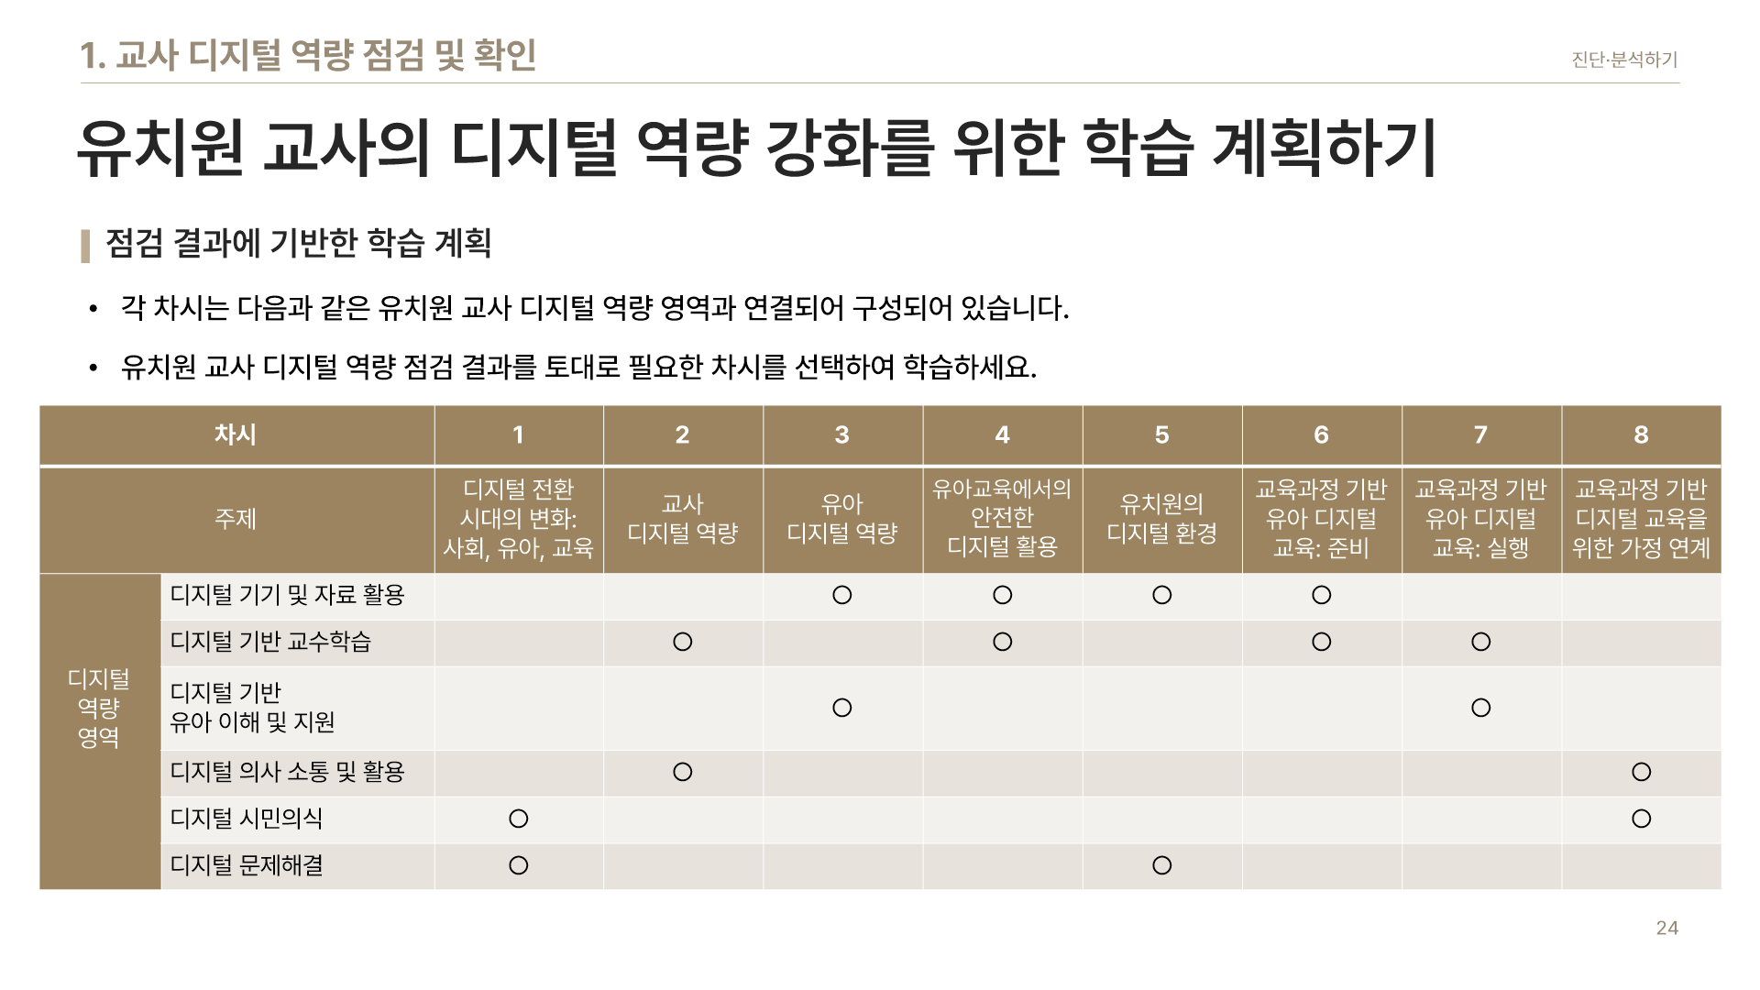
Notes:
점검 결과에 따른 디지털 역량 강화를 위한 학습 계획을 세워보세요.
주제별로 차시가 구성되어 있으며, 각 차시에서는 디지털 역량을 구성하는 다양한 영역들을 다룹니다.
표의 ＂○＂ 표시는 해당 차시에서 중점적으로 다루는 역량 영역을 나타내며, 이를 통해 각 영역이 어떤 차시에서 강화될 수 있는지 알 수 있습니다.
예를 들어:
디지털 기반 유아 이해 및 지원 영역을 강화하기 위해서는 3차시, 7차시를 학습할 수 있습니다.

Slide 25
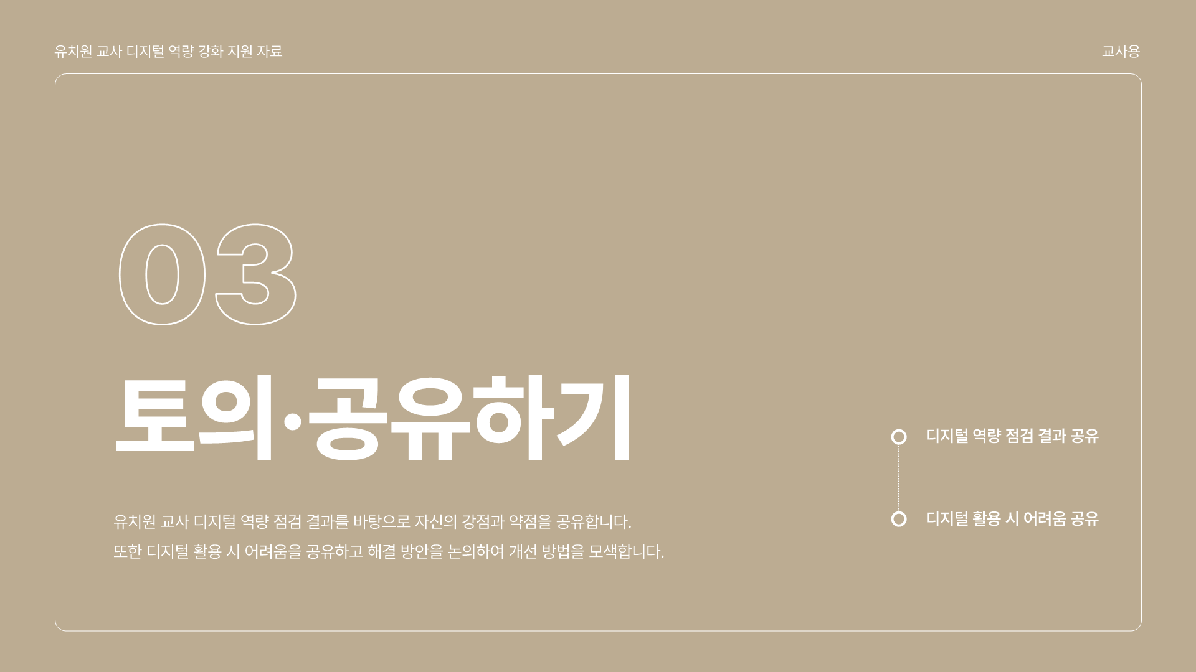

Slide 26
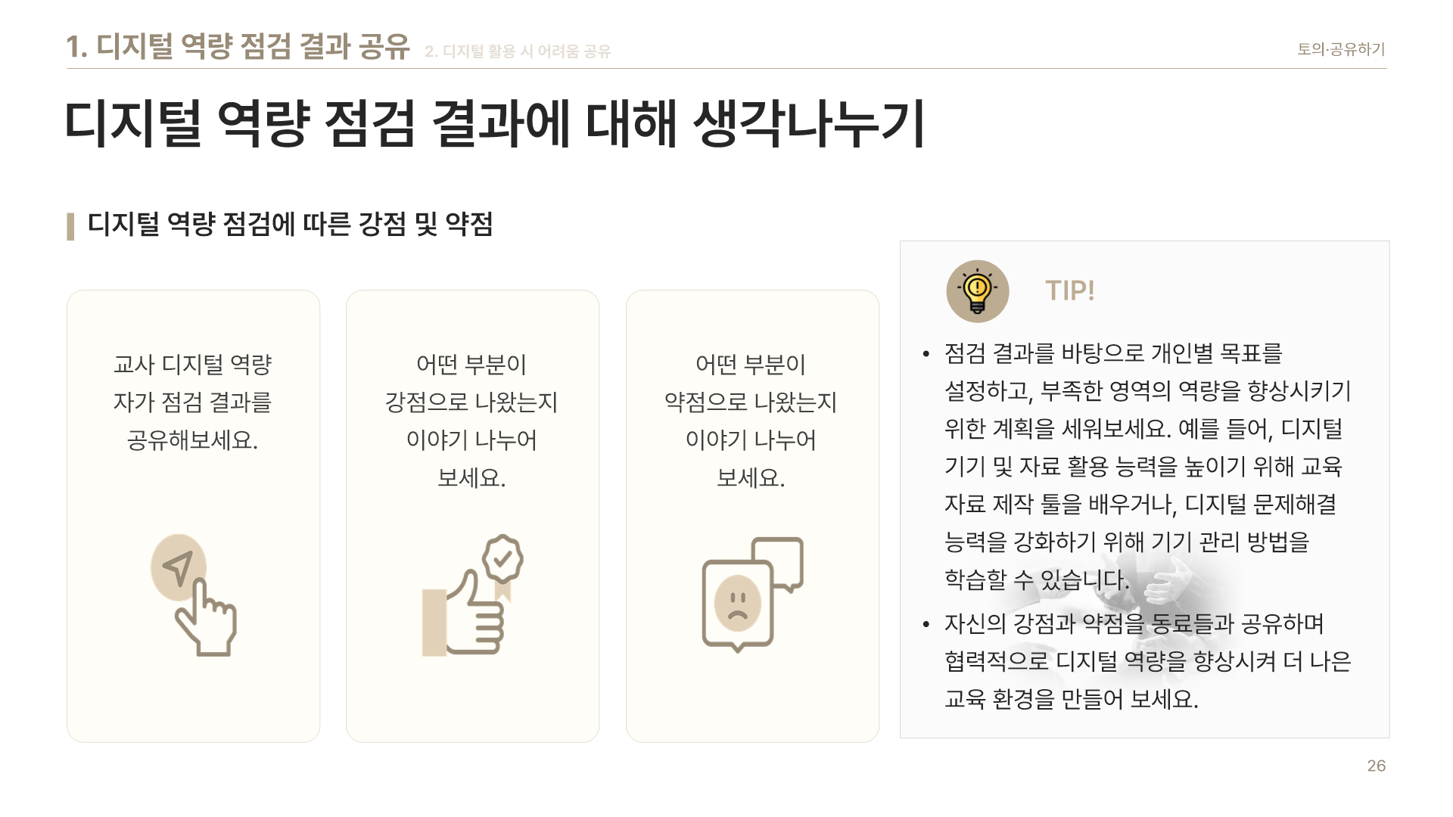
Notes:
다음은 디지털 역량 점검 결과를 공유하는 시간입니다.
교사들과 각자의 결과를 나누며 자신의 강점과 약점을 이야기 나누어 보세요.
또한 이를 바탕으로 강점을 활용하는 방안과 약점을 보완할 수 있는 방안을 생각해보세요.

Slide 27
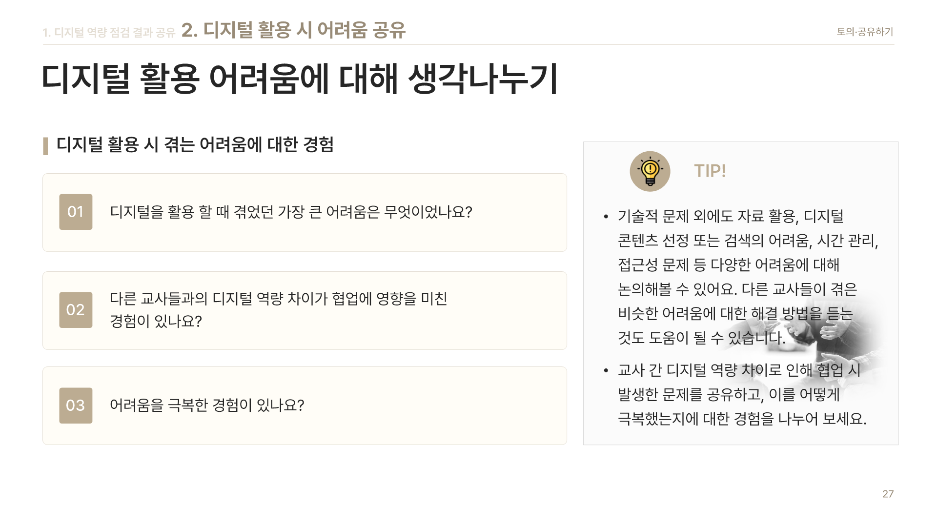
Notes:
디지털 활용 시 겪는 어려움에 대한 경험을 나누어보겠습니다.
다음의 질문에 대해 자유롭게 이야기 나누어 보세요.

Slide 28


